Slide 1
Описание ОИ и ИСПДн Производство дронов Сборка автоматизирована, дроны гражданского и военного назначения
Группа № 2
Сажин Антон
Черникова Василиса
Кузьмина Ксения

Slide 2
I. Описание области деятельности и составление примерного перечня лицензий организации
ЛИЦЕНЗИИ:
Лицензия на производство и реализацию беспилотных летательных аппаратов
Сертификация качества
Разрешение на использование воздушного пространства
Другие специальные лицензии и разрешения
! Важен ОКВЭД

Slide 3
I. Описание области деятельности и составление примерного перечня лицензий организации
ОПИСАНИЕ:
Производство дронов ; Сборка автоматизирована, дроны гражданского и военного назначения. Разрабатываются собственные «прошивки» и модификации выпускаемой продукции. Оказывается техническая поддержка пользователей четье Интернет.

Slide 4
II. список основных рабочих процессов
Исследование и разработка
Проектирование
Разработка систем управления
Разработка ПО
Производство компонентов
Сборка
Тестирование и валидация/ сертификация
Обслуживание и поддержка
Логистика и снабжение
Управление безопасностью
+
Маркетинг и продажи
Обслуживание и поддержка клиентов

Slide 5
III. список вспомогательных рабочих процессов
Ведение бухгалтерского учёта в компании
Работа с персоналом
Документация и сертификация
Экологические процессы

Slide 6
IV. Исходя из автоматизации и цифровизации процессов определены
Используемые ИС
Техническая ИС: компьютеры, устройства для хранения/сбора/вывода и передачи данных, связные линии, оргтехника и документация ко всем.
Математическая и программная ИС: Программное обеспечение для точных расчетов, создания 3D моделей и чертежей, Программное обеспечение для создания электронных схем, Программы для системного администрирования, ОС, Компилятор языка программирования, Система версий проектов, дополнительно – IDE
Используемые АСУ (АСУ ТП)
Системы ЧПУ (Числового Программного Управления): системы от Siemens, Fanuc, Haas Automation. Эти системы управляют станками с ЧПУ, используемыми для обработки деталей дронов. SCADA-системы (Supervisory Control and Data Acquisition): Ignition, Wonderware InTouch, GE Proficy iFIX. Эти системы используются для мониторинга и управления производственными процессами в реальном времени, собирая данные с различных датчиков и устройств.

Slide 7
IV. Исходя из автоматизации и цифровизации процессов определены
Используемые ИТКС
Оптоволокно, коммутаторы, маршрутизатор, WI-FI
Прочие системы
Система автоматизации логистики (например, 1С: Логистика), система автоматизации бухгалтерского учёта (например, 1С: Бухгалтерия), Таск-трекеры, Офисный пакет,

Slide 8
V. должности, число работников на должностях, примерные обязанности
Инженер-конструктор
Число работников: 5-10
Обязанности:
Разработка конструкций дронов с учетом требований по аэродинамике, прочности и функциональности.
Создание 3D-моделей и чертежей.
Проведение расчетов для оценки характеристик летательных аппаратов.
Взаимодействие с другими отделами для интеграции различных систем.
Инженер-электронщик
Число работников: 5-10
Обязанности:
Проектирование и разработка электронных систем управления дронами.
Разработка схем и печатных плат.
Тестирование и отладка электронных компонентов.

Slide 9
V. должности, число работников на должностях, примерные обязанности
Программист
Число работников: 3-7
Обязанности:
Разработка программного обеспечения для управления дронами.
Написание кода для бортовых систем и наземных станций.
Обновление и поддержка программного обеспечения.
Специалист по тестированию
Число работников: 3-5
Обязанности:
Проведение испытаний дронов на различных этапах производства.
Анализ результатов тестирования и выявление недостатков.
Подготовка отчетов о тестировании.

Slide 10
V. должности, число работников на должностях, примерные обязанности
Оператор производственной линии
Число работников: 10-20
Обязанности:
Сборка компонентов дронов на автоматизированной линии.
Контроль качества сборки и соответствия стандартам.
Обслуживание и настройка оборудования.
Специалист по качеству
Число работников: 2-4
Обязанности:
Контроль за соблюдением стандартов качества на всех этапах производства.
Проведение аудитов и инспекций.
Разработка и внедрение мероприятий по улучшению качества.

Slide 11
V. должности, число работников на должностях, примерные обязанности
Логист
Число работников: 2-3
Обязанности:
Организация поставок материалов и комплектующих для производства.
Управление запасами и складскими процессами.
Координация доставки готовой продукции.
Менеджер проектов
Число работников: 1-2
Обязанности:
Планирование и координация всех этапов разработки и производства дронов.
Управление бюджетом и сроками выполнения проектов.
Взаимодействие с заказчиками и заинтересованными сторонами.

Slide 12
V. должности, число работников на должностях, примерные обязанности
Специалист по ремонту
Число работников: 3
Обязанности:
Поддержка устройств клиентов
Диагностика
Ремонт
Бухгалтер
Число работников: 2
Обязанности:
Участие в разработке и дальнейших мероприятиях, направленных на рациональное и правильное использование ресурсов.
Прием и проведение контроля первичной документации.
Отражение на счетах операций, связанных с постоянным движением денежных и основных средств, ТМЦ.
Работа со бухгалтерской документацией (накладные, финансовые документы, договора).
Начисление заработной платы служащим предприятия.

Slide 13
V. должности, число работников на должностях, примерные обязанности
Системный администратор
Число работников: 1-2
Обязанности:
Установка, настройка и обновление операционных систем, а также другого ПО и инфраструктуры.
Мониторинг и исправление ошибок в работе инфраструктуры разработки, ПО, сайта или приложения
Подготовка к возможной перегрузке или ошибке инфраструктуры
Офисные работники
Число работников: 5
Обязанности:
Общение с клиентами
Работа с потенциальными клиентами, с заказчиками
Подготовка документации

Slide 14
V. должности, число работников на должностях, примерные обязанности
Специалист ИБ
Число работников: 1-2
Обязанности:
Обеспечение ИБ на всех этапах разработки и обслуживания
Мониторинг угроз в реальном времени
Проведение профилактических бесед с сотрудниками

Slide 15
V. должности, число работников на должностях, примерные обязанности
Специалист по экологии
Число работников: 1
Обязанности:
Контроль за соблюдение экологических норм, подготовка соответствующих
HR-специалист
Число работников: 1-2
Обязанности:
Набор персонала
Работа с персоналом

Slide 16
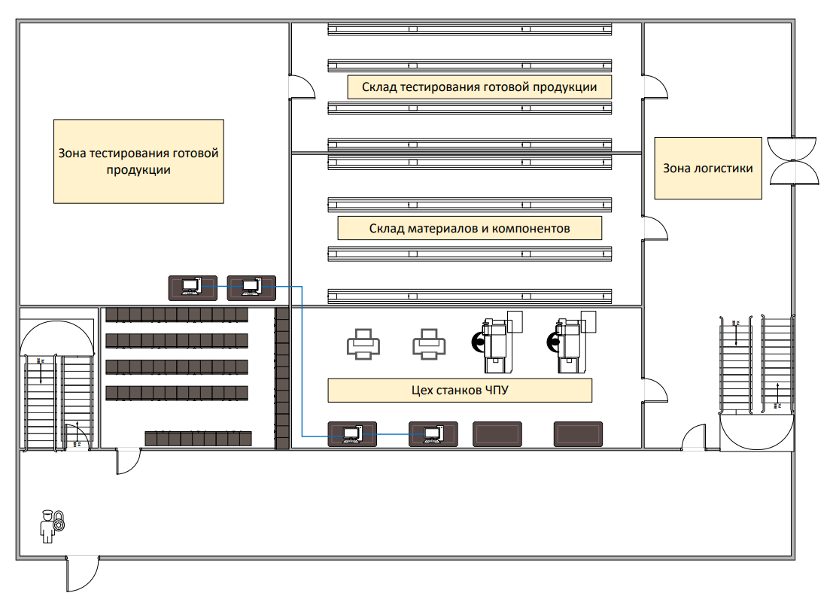
VI. Схема помещения: рабочие места сотрудников, а также расположения АРМ, серверов, линий связи
Рисунок 1 - Этаж 1

Slide 17
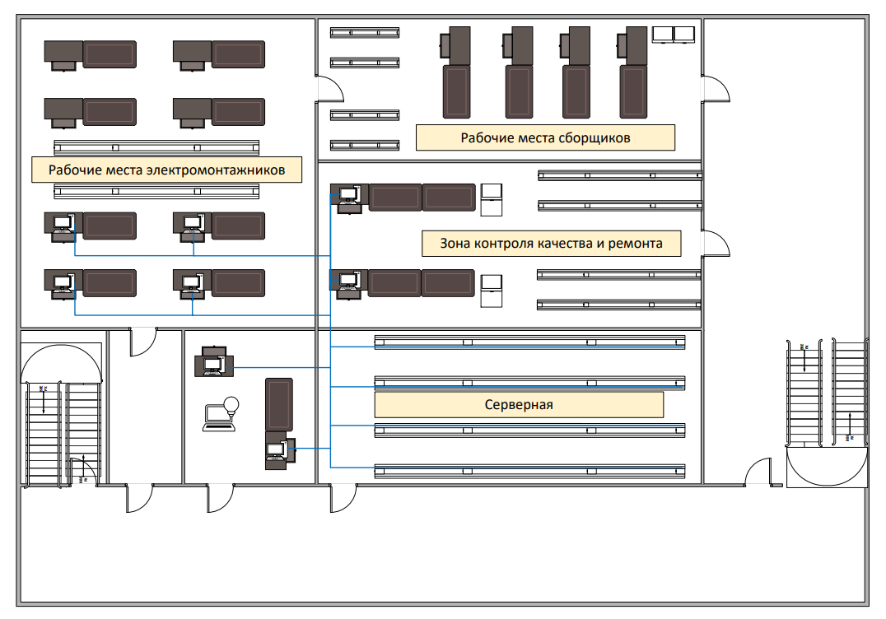
VI. Схема помещения: рабочие места сотрудников, а также расположения АРМ, серверов, линий связи
Рисунок 2 - Этаж 2

Slide 18
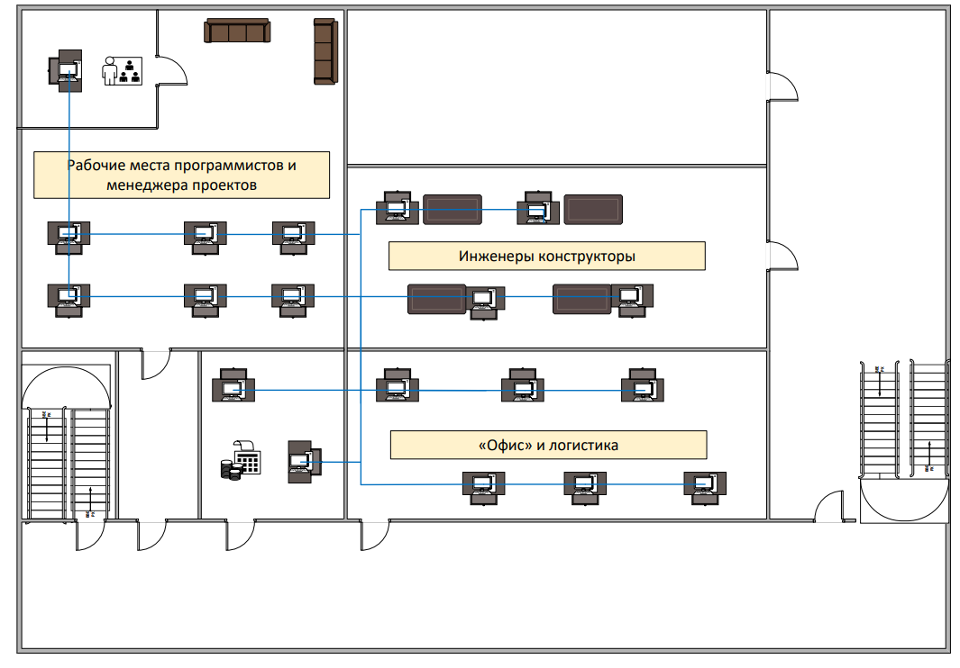
VI. Схема помещения: рабочие места сотрудников, а также расположения АРМ, серверов, линий связи
Рисунок 3 - Этаж 3

Slide 19
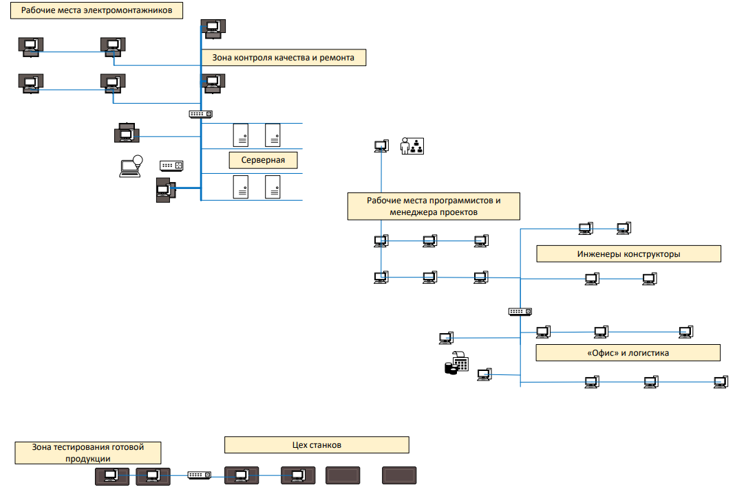
VI. Схема помещения: рабочие места сотрудников, а также расположения АРМ, серверов, линий связи
Рисунок 3 - Этаж 3

Slide 20
VIII. Список ПО, согласно должностям
Инженер-конструктор | ОС, Программное обеспечение для точных расчетов, создания 3D моделей и чертежей
Инженер-электронщик | ОС, Программное обеспечение для создания электронных схем
Программист | ОС, Компилятор языка программирования, Система версий проектов, дополнительно - IDE
Специалист по тестированию | ОС, Офисный пакет
Оператор производственной линии | ОС, Программное обеспечение для точных расчетов, офисный пакет
Специалист по качеству | ОС, Офисный пакет
Логист | ОС, офисный пакет, система автоматизации логистики (например, 1С: Логистика)
Менеджер проектов | ОС, офисный пакет, система ведения проектов (например, таск-трекеры)
Специалист оп ремонту | ОС, Программное обеспечение для точных расчетов, офисный пакет
Бухгалтер | ОС, Программное обеспечение для точных расчетов, офисный пакет, система автоматизации бухгалтерского учёта (например, 1С: Бухгалтерия)
Системный администратор | ОС, Программы для системного администрирования
Офисные работники | ОС, офисный пакет

Slide 21
IX. ИСПДн
Базы данных:
1С Бухгалтерия
Система учёта доступа
База данных клиентов (для гражданских дронов)
База данных контрактов (военные дроны)
Должности сотрудников, работающих с ИСПДн:
Бухгалтер
Администратор безопасности
Менеджеры отдела продаж

Slide 22
X. Отнесение организации к КИИ
Данная организация подпадает под КИИ, поскольку:
Входит в оборонно-промышленный комплекс (производит военные дроны).
Имеет АСУ ТП, сбои в которых могут повлиять на производство.
Взаимодействует с государственными системами (ГИС, налоговая).

Slide 23
XI. перечень отраслевых документов и перечней типовых ОКИИ
Согласно ПП-127 и практике категорирования, к объектам КИИ организации могут быть отнесены:
АСУ ТП производственного процесса (Системы ЧПУ, SCADA)
Информационные системы управления оборонными заказами
Серверное и сетевое оборудование (ИТКС)
Системы взаимодействия с налоговой и госзаказчиком
Системы хранения и обработки данных по проектированию дронов

Slide 24
XII. Категории значимости ИС/АСУ/ИТКС
№ | ИС/АСУ/ИТКС | Описание | Категория значимости | Обоснование
1 | АСУ ТП (ЧПУ, SCADA) | Управляет производством дронов, в т.ч. военных. | II категория | Сбои приведут к срыву оборонных контрактов, но не критично для всей страны.
2 | ИС взаимодействия с госзаказчиком | Связь с оборонными структурами, налоговой. | II категория | Нарушение работы вызовет сбои в военных поставках.
3 | ИТКС (серверы, СЗИ) | Обеспечивает функционирование всех систем. | II-III категория | Атака может повлиять на работу предприятия, но не страны.
4 | ИС разработки ПО для дронов | Хранение и разработка бортовых систем. | II категория | Компрометация приведет к утечке военных технологий.
5 | Система логистики (1С: Логистика) | Управление поставками компонентов. | III категория | Сбой нарушит работу, но не критично для отрасли.
6 | Бухгалтерская система (1С: Бухгалтерия) | Расчеты с сотрудниками, налогами. | III категория | Важна, но не критична для КИИ.

Slide 25
XIII. Коммерческая тайна или другая защищаемая информация
Конфиденциальная информация (по 149-ФЗ):
Военные разработки (ПО, схемы, прошивки, 3D-модели)
Данные о государственных заказах
Технические характеристики дронов
Данные сотрудников, включая персональные
Коммерческая тайна (по 98-ФЗ):
Финансовая отчетность, контракты с партнерами
Сырье и комплектующие, поставщики
Маркетинговые и стратегические планы
Алгоритмы управления дронами
Для защиты этой информации должны применяться меры:
Классификация информации и ограничение доступа
Криптографическая защита (шифрование данных)
Политики информационной безопасности (DLP-системы, контроль доступа)

